Slide 1

Rôle
Arguments
Exemple
Programme de cours
GAUCHE

Slide 2

FONCTION GAUCHE
Rôle…
La fonction GAUCHE permet d’extraire un nombre de caractères à la gauche d'une chaîne de caractères présente dans une cellule.

Slide 3
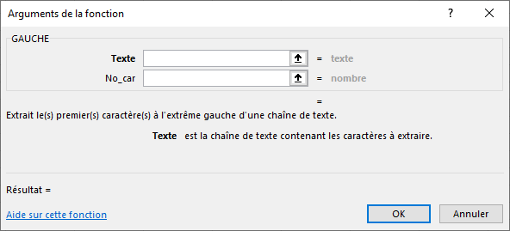
FONCTION GAUCHE
Arguments…
La fonction GAUCHE comporte un argument obligatoire Texte et un argument optionnel No_car
Si No_car n’est pas renseigné, Excel prendra la valeur par défaut 1

Slide 4
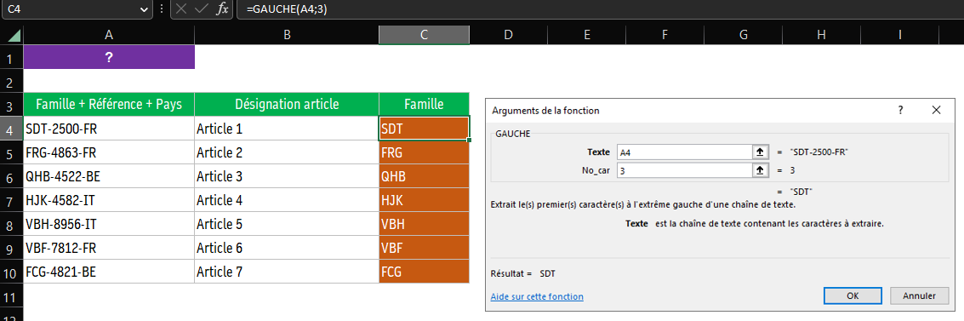
FONCTION GAUCHE
Exemple…

